Slide 1
Методы сбора, хранения, обработки и анализа данных
Лекция 16
СУБД MongoDb – агрегация

Slide 2
Фреймворк агрегации
Специальный фреймворк для формирования последовательной обработки значений
Используется для создания последовательного пайплайна
Используется aggregate()

Slide 3
Агрегация
Пайплайн состоит из стадий
Классы стадий:
  Запрос
  Изменение данных
  Join
  Подсчет итогов
  Ввод/вывод

Slide 4
Стадии
Query | Mutate | Summarise/ Itemise | Join | Input/Output
$geoNear | $addFields | $bucket | $graphLookup | $documents
$limit | $densify | $bucketAuto | $lookup | $merge
$match | $fill | $count | $unionWith | $out
$sample | $project | $facet
$search | $redact | $group
$searchMeta | $replaceRoot | $sortByCount
$skip | $replaceWith | $unwind
$sort | $set
 | $setWindowFields
 | $unset

Slide 5
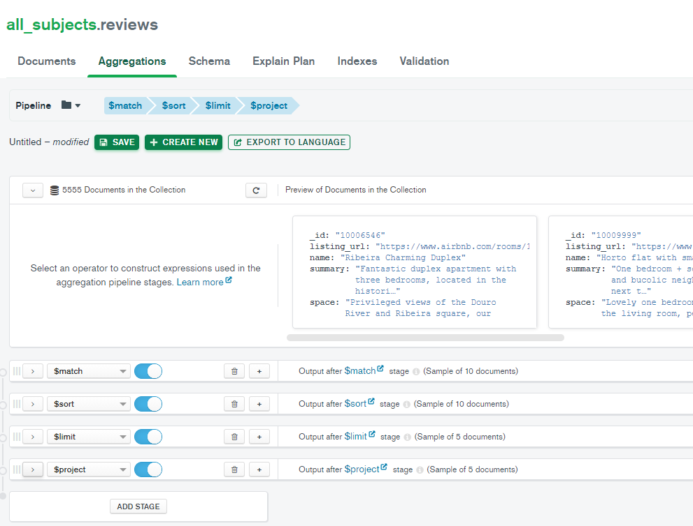
Пример

Slide 6
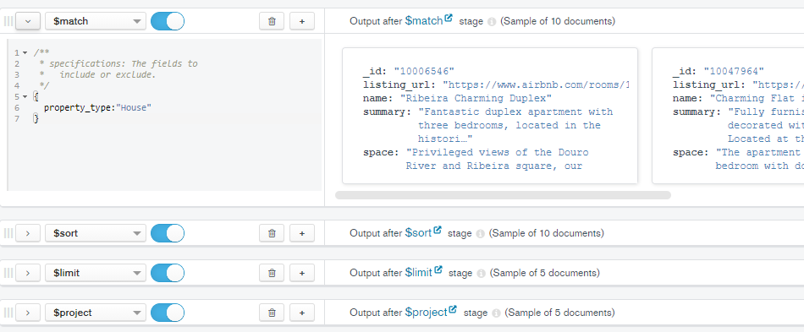
Условие

Slide 7
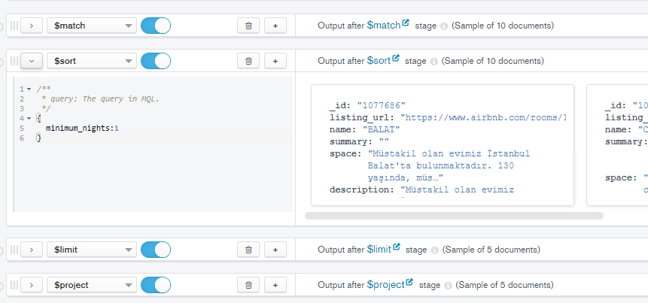
Сортировка

Slide 8
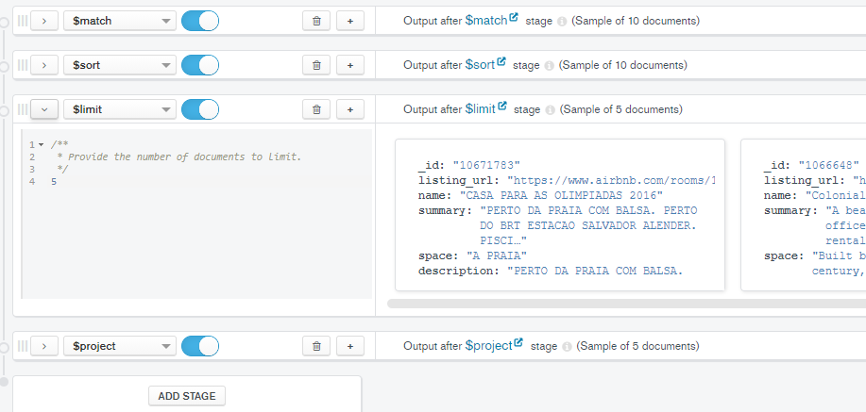
Лимит

Slide 9
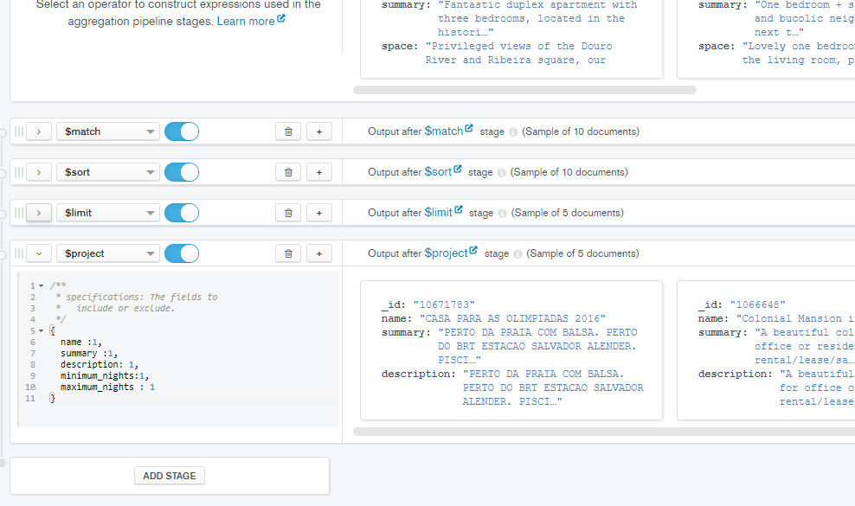
Выводимые поля

Slide 10
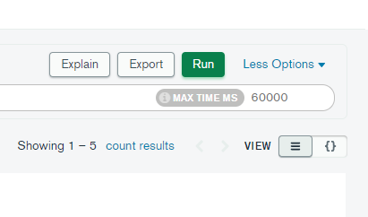
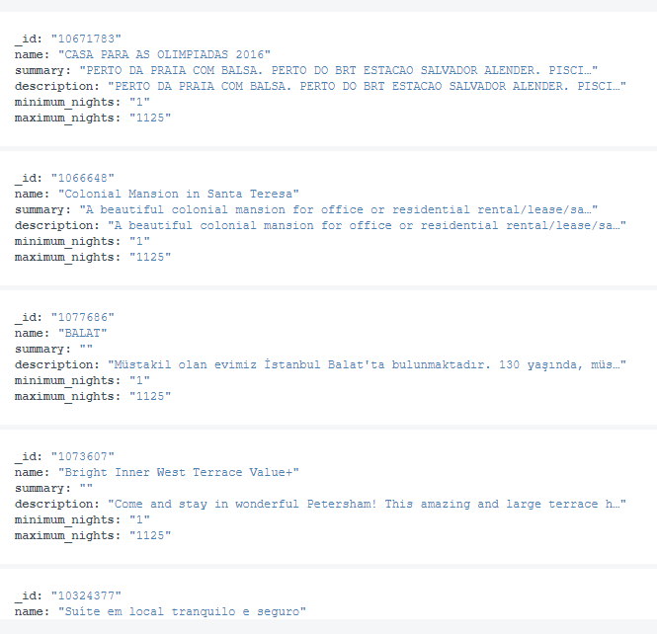
Результат

Slide 11
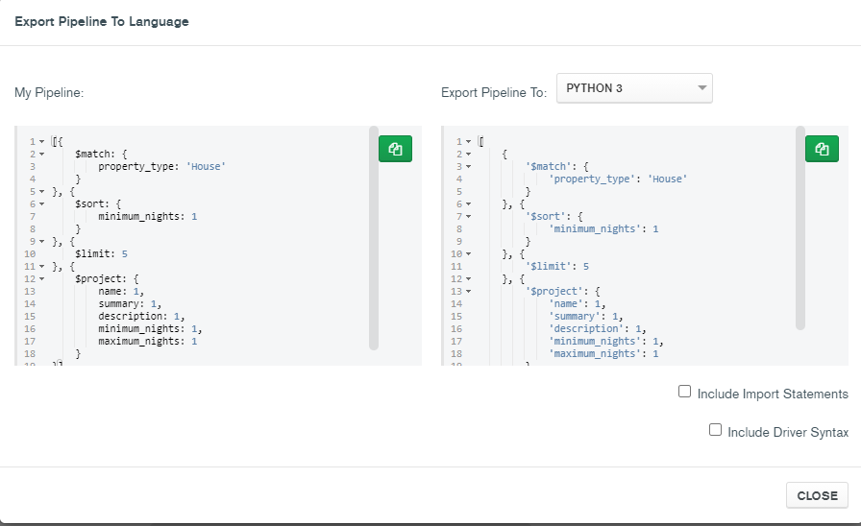
Запрос

Slide 12
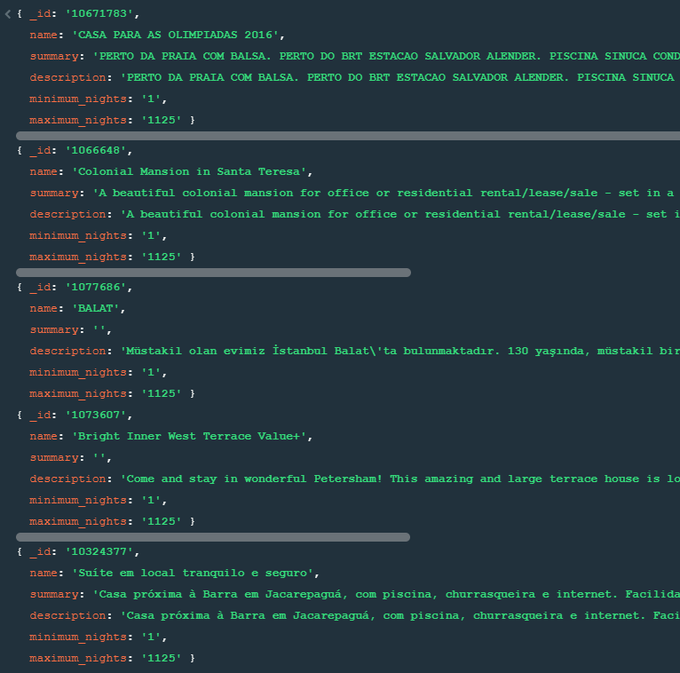
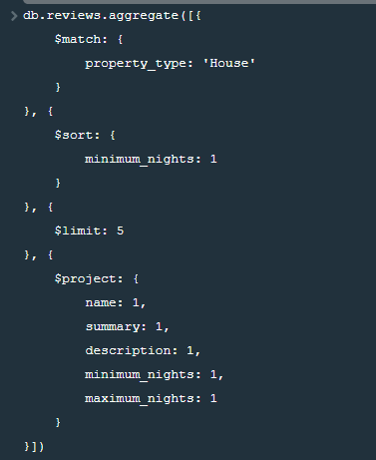
Запрос и результат

Slide 13
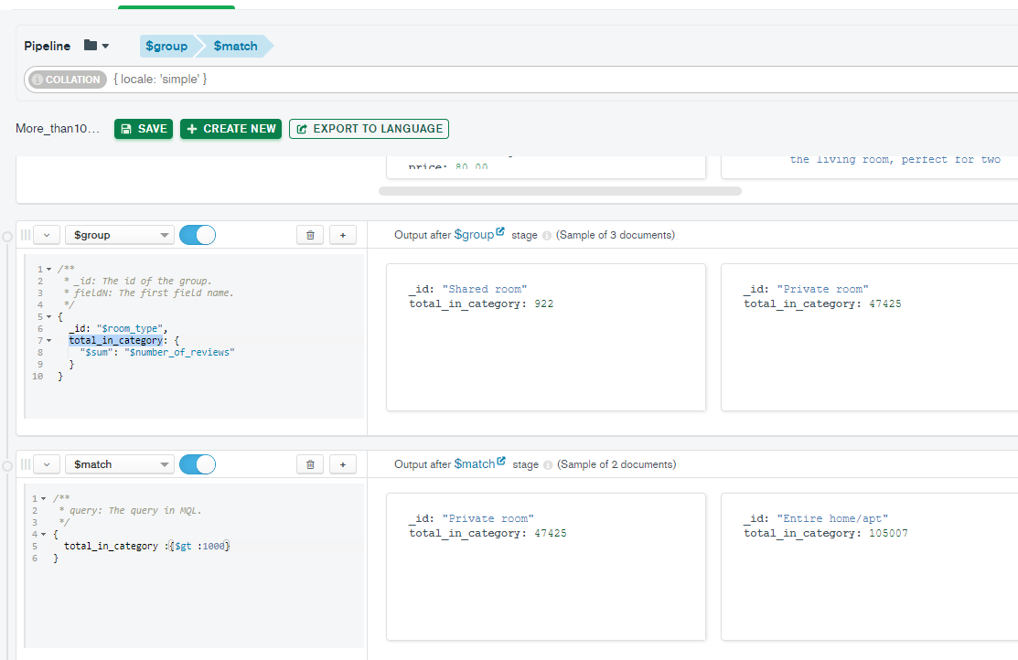
Пример с группировкой

Slide 14
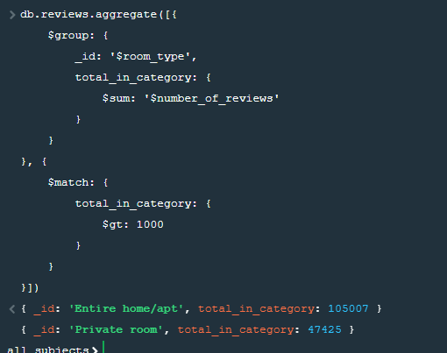
Пример с группировкой

Slide 15
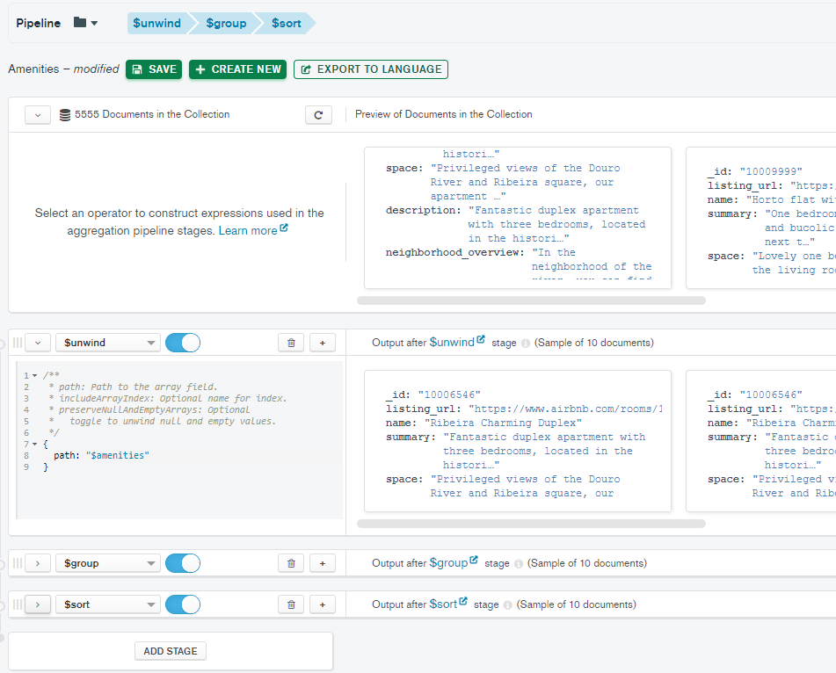
Стадия $unwind

Slide 16
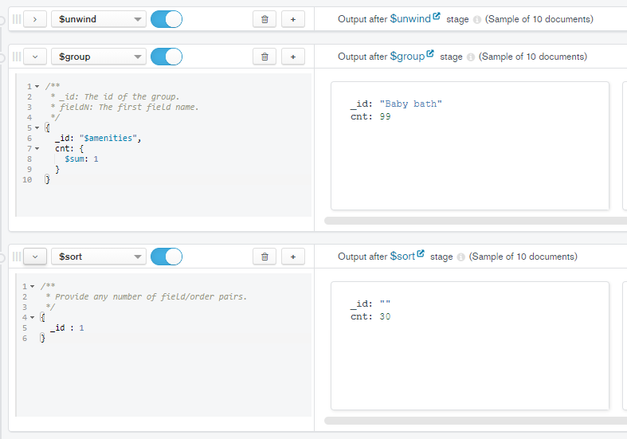
Стадия $unwind

Slide 17
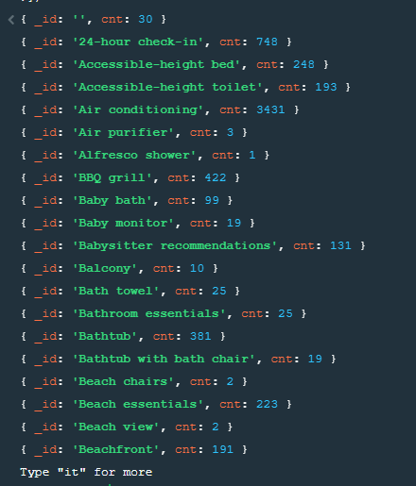
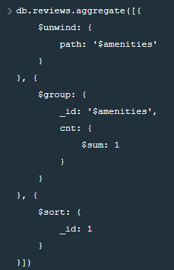
Стадия $unwind - выполнение

Slide 18
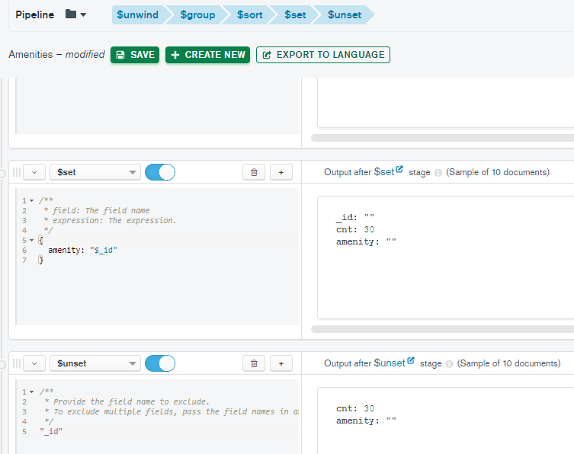
Стадии $set и $unset

Slide 19
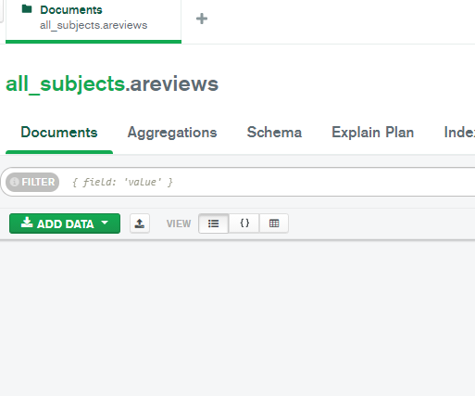
Стадия $out
Создаем пустую коллекцию, в которую загрузим данные
Если коллекция непуста, то она будет перезаписана

Slide 20
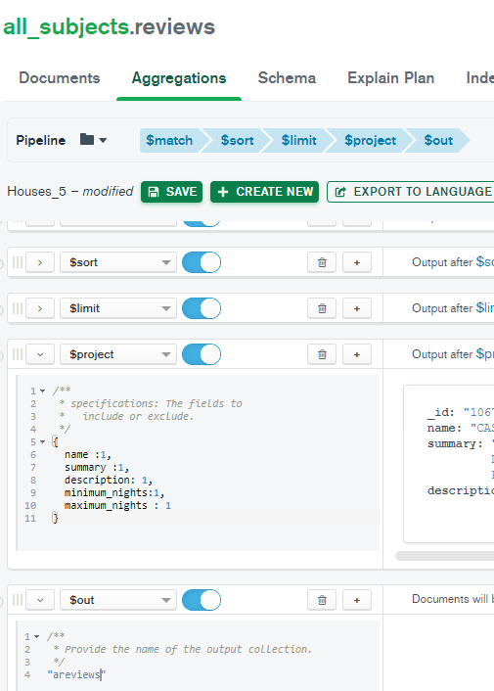
Стадия $out
Добавляем финальную стадию в пайплайн

Slide 21
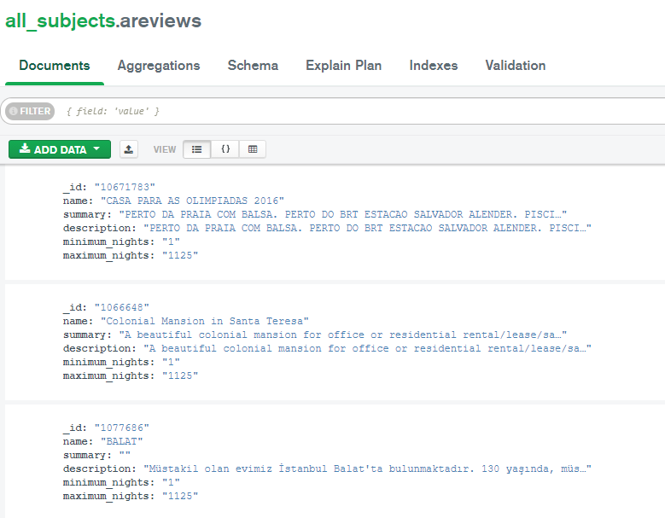
Стадия $out

Slide 22
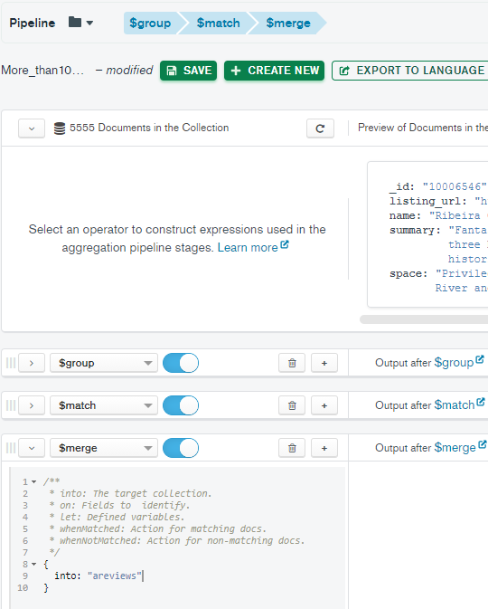
Стадия $merge

Slide 23
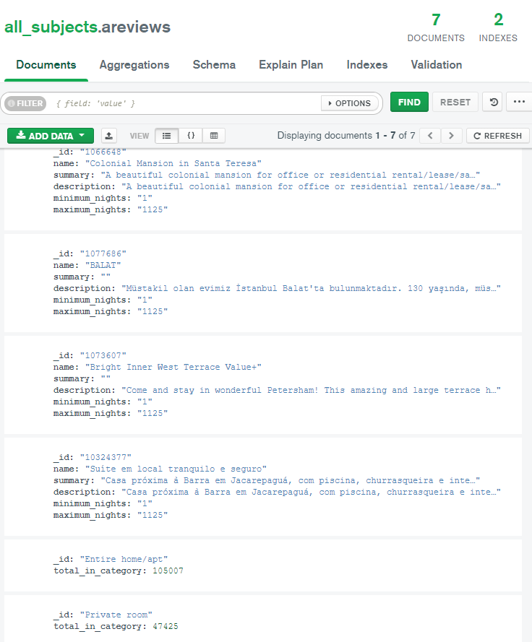

Slide 24
Вопросы?

